Slide 1
Linux是什麼
系統程式-期中報告
110710533 資工二 施泓宇

Slide 2
1.1 什麼是Linux
1.1.1 Linux是什麼?作業系統?應用程式?----------------------------------03
1.1.2 Linux的應用------------------------------------------------------------------------04
1.1.3 Linux歷史----------------------------------------------------------------------------05
1.2 Linux程序設計之shell程序設計
1.2.1 前言
1.2.2 重定向
1.2.3 管道與通配符
1.2.4 創建腳本
1.2.5 if語句
1.2.6 for語句
1.2.7 while語句和until語句
1.2.8 case語句
1.2.9 函數

Slide 3
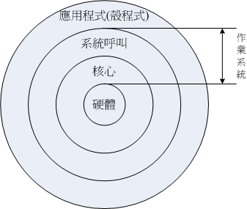
1.1.1 Linux是什麼?作業系統?應用程式?
電腦主機是由一堆硬體所組成的，為了有效率的控制這些硬體資源，於是乎就有作業系統的產生了。 作業系統除了有效率的控制這些硬體資源的分配，並提供電腦運作所需要的功能(如網路功能)之外， 為了要提供程式設計師更容易開發軟體的環境，所以作業系統也會提供一整組系統呼叫介面來給軟體設計師開發用！所以Linux就是一個作業系統!
如同下圖所示， Linux就是核心與系統呼叫介面那兩層。至於應用程式算不算Linux呢？當然不算啦！這點要特別注意喔！

Slide 4
1.1.2 Linux的應用
由上圖中我們可以看到其實核心與硬體的關係非常的強烈。早期的Linux是針對386來開發的， 由於Linux只是一套作業系統並不含有其他的應用程式，因此很多工程師在下載了 Linux 核心並且實際安裝之後，就只能看著電腦開始運作了！接下來這些高級工程師為了自己的需求，再在Linux上面安裝他們所需要的軟體就是了。
由於不同的硬體他的功能函數並不相同，例如IBM的Power CPU與Intel的x86架構就是不一樣！ 所以同一套作業系統是無法在不同的硬體平台上面運作的！舉例來說，如果你想要讓x86上面跑的那套作業系統也能夠在Power CPU上運作時，就得要將該作業系統進行修改才行。如果能夠參考硬體的功能函數並據以修改你的作業系統程式碼， 那經過改版後的作業系統就能夠在另一個硬體平台上面運作了。 這個動作我們通常就稱為『軟體移植』了！
EX: Windows作業系統在蘋果公司的麥金塔電腦(MAC)上面安裝與運作

Slide 5
1.1.3 Linux歷史
Linux的前身為Unix，早在Linux出現之前的二十年(大約在1970 年代)，Unix就是一個相當穩定而成熟的作業系統了！
Linux的核心是由Linus Torvalds在1991年的時候給他開發出來的， 並且丟到網路上提供大家下載，後來大家覺得這個小東西(Linux Kernel)相當的小而精巧， 所以慢慢的就有相當多的朋友投入這個小東西的研究領域裡面去了！
UNIX作業系統（英語：UNIX），是美國AT&T公司貝爾實驗室於1969年完成的作業系統。最早由肯·湯普遜（Ken Thompson），丹尼斯·里奇（Dennis Ritchie），道格拉斯·麥克羅伊（Douglas McIlroy），和喬伊·歐桑納於1969年在AT&T貝爾實驗室開發。於1971年首次發布，最初是完全用組合語言編寫。後來，在1973年用一個重要的開拓性的方法，Unix被丹尼斯·里奇用程式語言C（核心和I/O例外）重新編寫^{[11]}。高階語言編寫的作業系統具有更佳的相容性，能更容易地移植到不同的電腦平台。

Slide 6
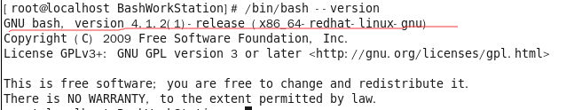
1.2.1 前言
shell編程屬於腳本編程，腳本文件就是指令的集合，GCC是GNU編譯系統驅動程序。
Linux中的庫分兩種：靜態庫和共享庫。靜態庫以.a結尾，也叫歸檔文件（archive），類似於windows中的.lib文件，他的缺點是同時運行的多個程序使用同個函數庫函數時，內存中會有多個該函數及該程序文件的副本，浪費了內存。共享庫以.so結尾，類似於windows中的.Dll文件。
shell是對linux內核的一種封裝，提供了一些函數的接口，shell程序設計就是利用這些函數接口進行編程。
一般linux系統的shell裝的是bash（Bourne Angain Shell），安裝為/bin/sh，可以用$/bin/bash --version命令查看bash版本號：

Slide 7
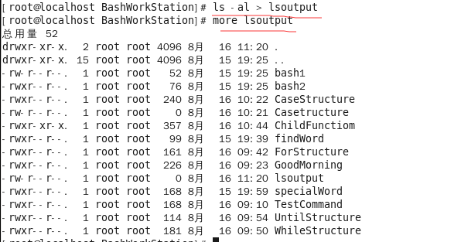
1.2.2 重定向
重定向有重定向輸入和重定向輸出，似乎重定向輸出用的比較多，可以將默認輸出到屏幕上的內容重定向輸出到一個文檔中，eg：

Slide 8
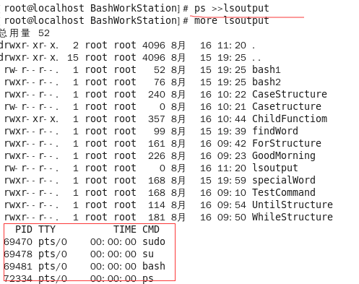
也可以用>>將內容追加的重定向到已有的文件中，eg：
重定向輸入使用<符號

Slide 9
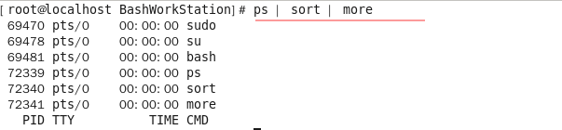
1.2.3 管道
管道的作用是可以讓進程進行通信，這樣一個進程的結果就可以作為另一個進程的操作對象，比如說想對ps列出的進程列表進行sort排序，然后分屏輸出，就可以使用命令：ps | sort more
通配符
通配符可以匹配字符串、單個字符等
*：表示任意字符串
？：表示任意單個字符
[]:[]中可以添加任意的字符
[^ ]:表示不匹配[]裡面的字符
{}：中添加的是字符串

Slide 10
1.2.4 創建腳本
可以使用vim編輯腳本文件，使用bash的話腳本文件的首行是：#!/bin/sh 聲明語句。
linux中的變量不用聲明類型，系統默認是字符串型，當時數值時，系統會自動轉變類型，使用“$”+變量名，可以訪問變量內容。要想輸出空格，要用“”括起來，否則空格會被會略。
可以使用read操作將命令行下用戶輸入的內容賦值給指定的變量。
“” ‘’ \ 對變量操作的區別：
“$變量名”輸出的是變量的內容，
‘$變量名’ \$變量名輸出的是變量名本身，也就是說他們兩個去掉了$的作用。

Slide 11
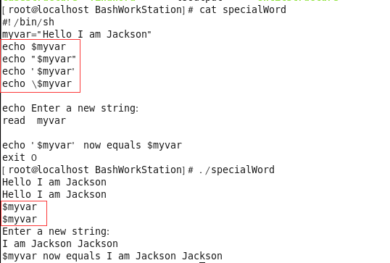

Slide 12
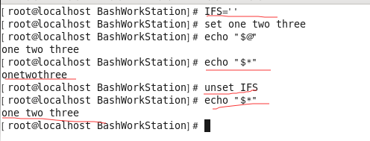
注意創建完腳本文件后需要把該文件的執行權限加上，命令為：chmod +x 文件名
在環境變量中，IFS表示輸入域分隔符，用戶可以將空格、制表符、換行符賦值給他，然后當shell讀取輸入時就可以安裝IFS的值分隔單詞，eg：

Slide 13
可以看出“$@”是不受IFS影響的，"$*"則受IFS影響。
布爾命令：test或者[]
條件語句后面跟的條件可以放在test或者[]中
模板為：if test 條件 if [ 條件 ] 要注意[]和條件語句之間要有空格隔開,並且等號左右都要有空格
然後
執行語句 執行語句
fi fi
比較的條件可以有字符串、算術、文件相關測試，一下三個表都來自於《linux程序設計（第4版）》

Slide 14
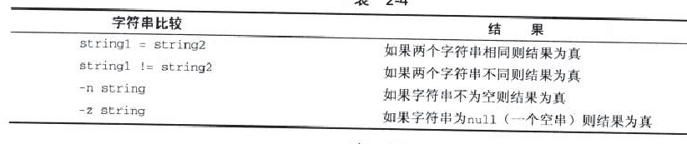
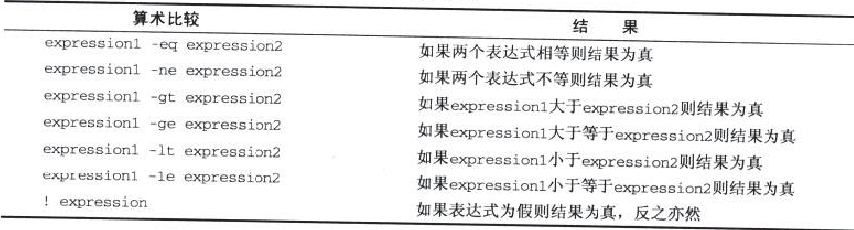

Slide 15
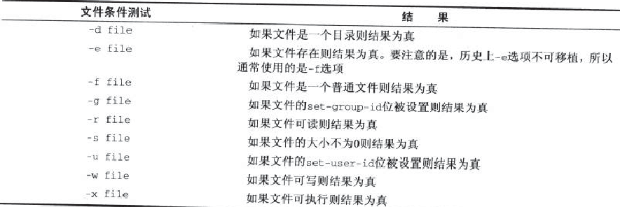

Slide 16
1.2.5 if語句
每組if語句都要使用fi做結束標志，eg：
if 條件 if 條件1
然後
語句1 語句1
else elif 條件2
語句2 then
語句2
其他
語句3
是

Slide 17
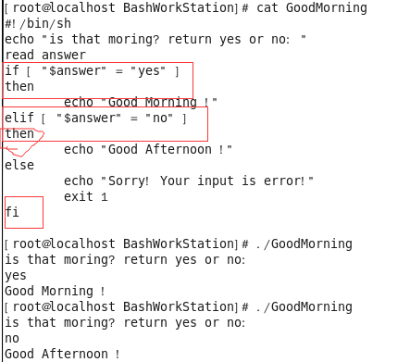

Slide 18
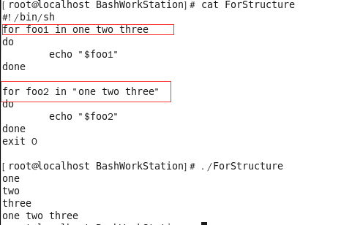
1.2.6 for語句
for語句一般針對於字符串
模板： for 變量名 in 值的范圍（一般為字符串）
做
語句
做完了

Slide 19
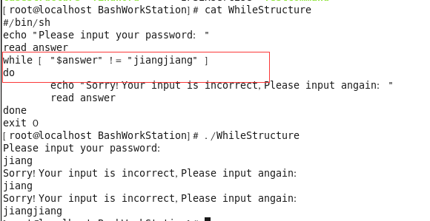
1.2.7 while語句和until語句
while和until語句的區別是:
while語句至少執行一次，而until語句則不一定；while是條件為真時執行循環體，until是當條件不成立時執行循環體（如果判斷某個用戶登錄的話用until語句比較合理）
模板：while（until）條件
做
語句
做完了

Slide 20
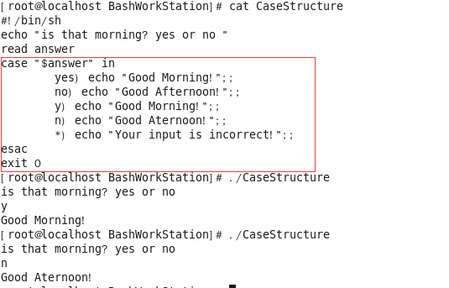
1.2.8 case語句
case語句的每個條件成立后執行語句體結束時一定要記得用兩個;;表示結束，用esac表示case語句的結束
模板：case 變量名 in
值1） 語句體1
語句體2;;
值2） 語句體3;;
······
埃薩克
出口0

Slide 21
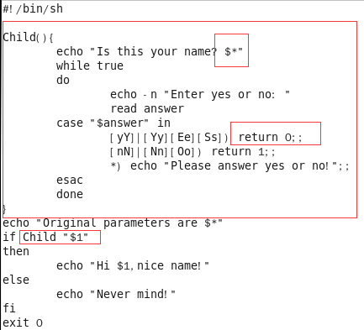
1.2.9 函數
函數不用聲明返回值類型，直接可以用：
函數名（）{
}
來定義函數體。
如果函數需要操作從命令行輸入的變量時，在函數體中可以用“$*”來指代該參數。
其中調用函數時Child 后的$1表示腳本程序的參數，判斷的是該函數的返回值
冒號:表示的是空命令，while true就等價於while

Slide 22
參考資料:https://www.itdaan.com/tw/1a51cf5e08cf
參考資料:https://zh.wikipedia.org/wiki/Linux#%E6%AD%B7%E5%8F%B2
參考資料:http://linux.vbird.org/linux_basic/0110whatislinux.php#whatislinux_unix

